Slide 1

Отчет о работе Агрызской территориальной профсоюзной организации работников образования в 2017 году
Соглашение между МКУ Управление образования Агрызского муниципального района РТ и Агрызской территориальной организацией профсоюза работников образования, 31.0 3.2017 г. №347.
Пункт 1.7.9. «…распространение повышенного уровня мер социальной поддержки только для членов профсоюза работников образования»

Slide 2
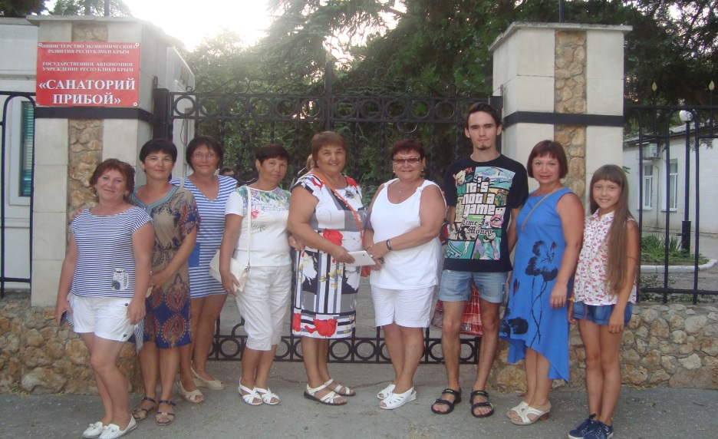
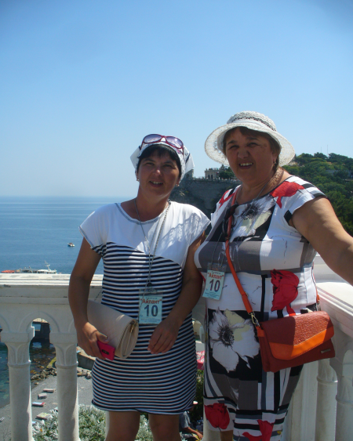
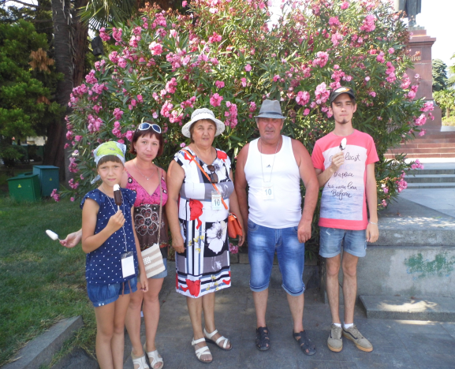
Социальные программы
Санаторно–курортное лечение: 50 работников образования, в т.ч. 7 руководителей, 4-со скидкой Федерации профсоюзов РТ
Социальный проект «За здоровьем в Крым»
Программа негосударственного пенсионного обеспечения работников бюджетной сферы «Волга - капитал»

Slide 3
Социальные льготы и гарантии
Женский день – 507 работников,
3 дня к отпуску за работу в течении года без больничного листа – 411 работников,
Доплата за вредные условия труда – 203 работника,
Доп. отпуск за работу с вредными условиями труда – 140 человек,
Оплата коммунальных услуг сельским работникам – 209 работников и пенсионеров, 1млн 667 тысяч 575 руб.90 коп.
Свободный день родителям
первоклассников и выпускников – 111 человек

Slide 4
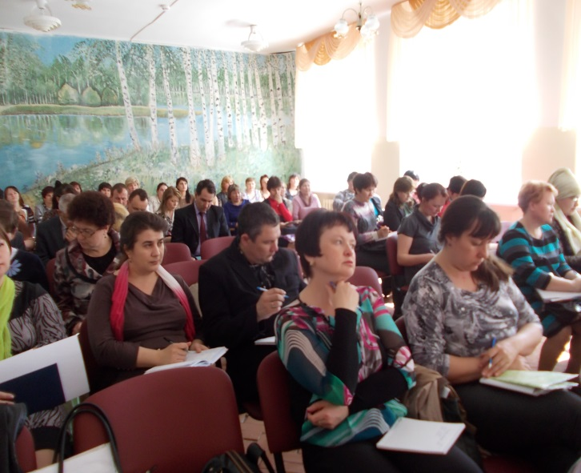
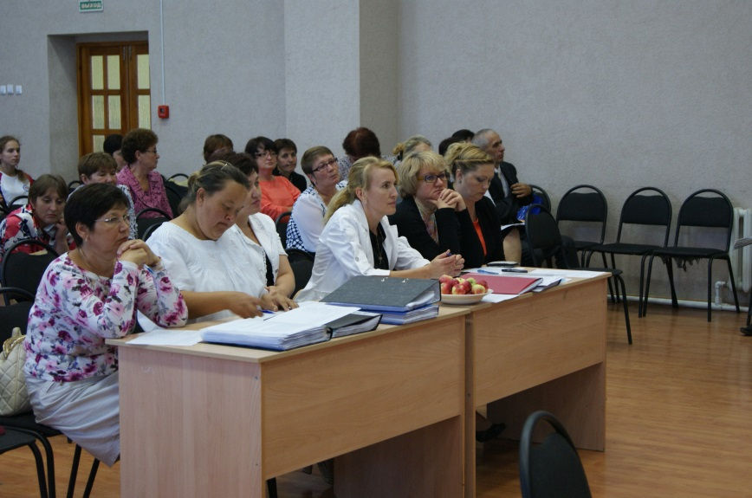
Педагогическая аттестация
Аттестовались 78 работников, из них 65 – с применением упрощенных форм профессиональной экспертизы, 4 – воспользовались льготами по установлению уровня оплаты труда с имеющейся квалификационной категорией, 9 – сохранили уровень оплаты труда по имеющейся квалификационной категории на срок не более года.

Slide 5
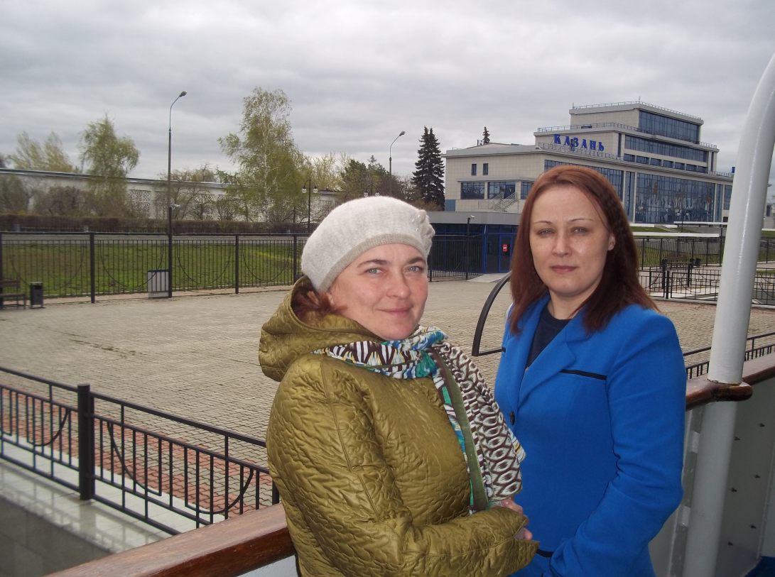
Гараева Альбина Исрафиловна,
Обухова Елена Юрьевна, победители
муниципальных профессиональных
2017 года конкурсов «Учитель года»,
«Воспитатель года»

Slide 6
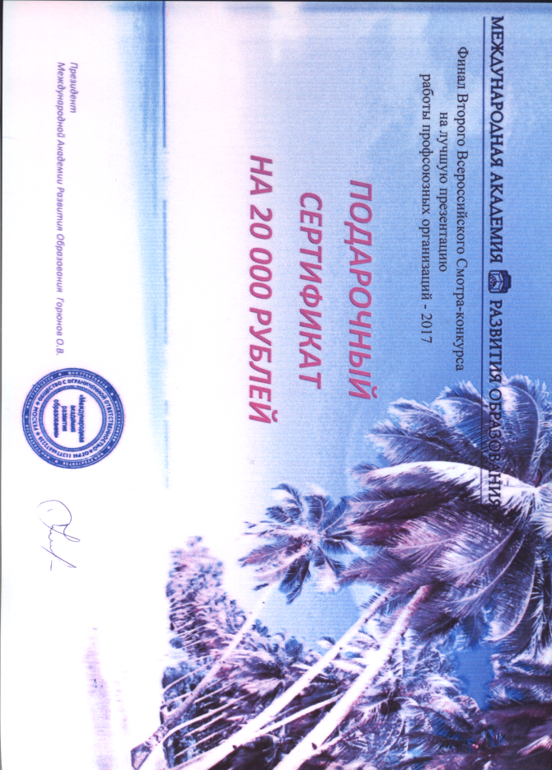

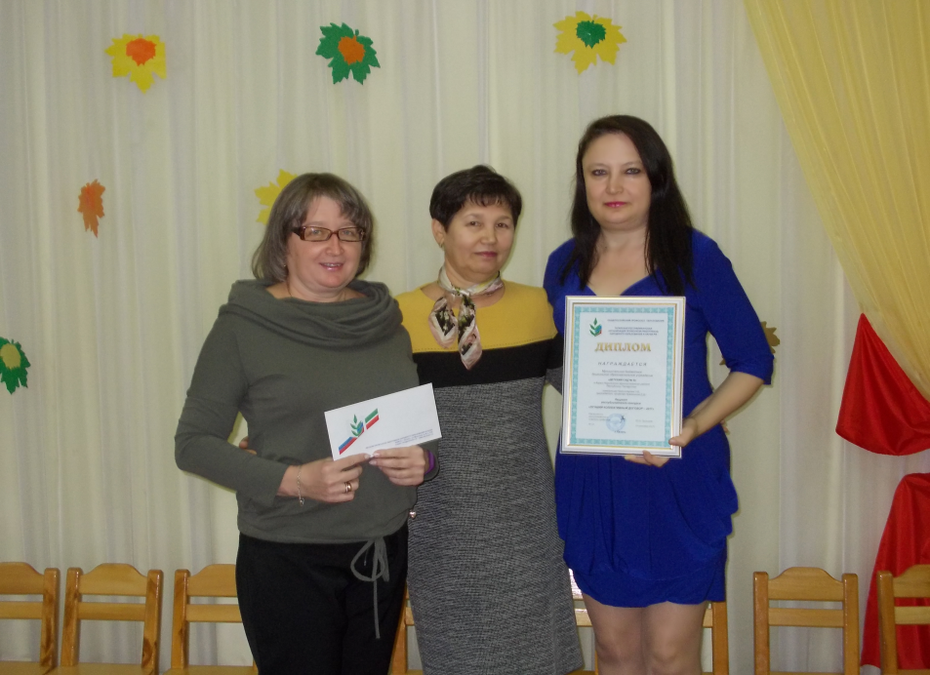

Коллективный договор - 2017
МБДОУ «Детский сад №9» - лауреат республиканского конкурса, лауреат финального этапа «II Всероссийского Смотра – конкурса на лучшую презентацию профсоюзных организаций», в номинации «Лучшая профсоюзная организация» город Сочи

Slide 7
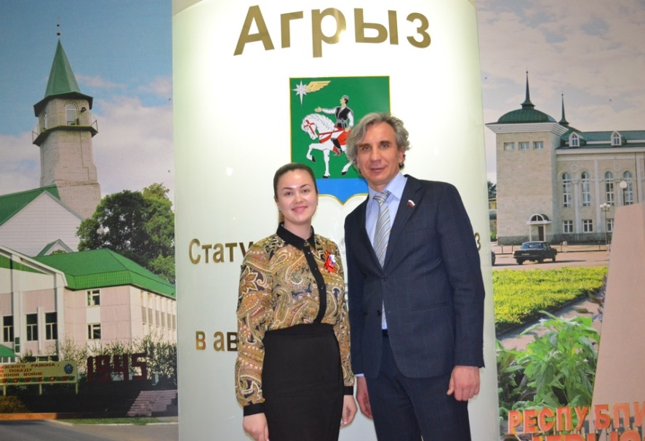
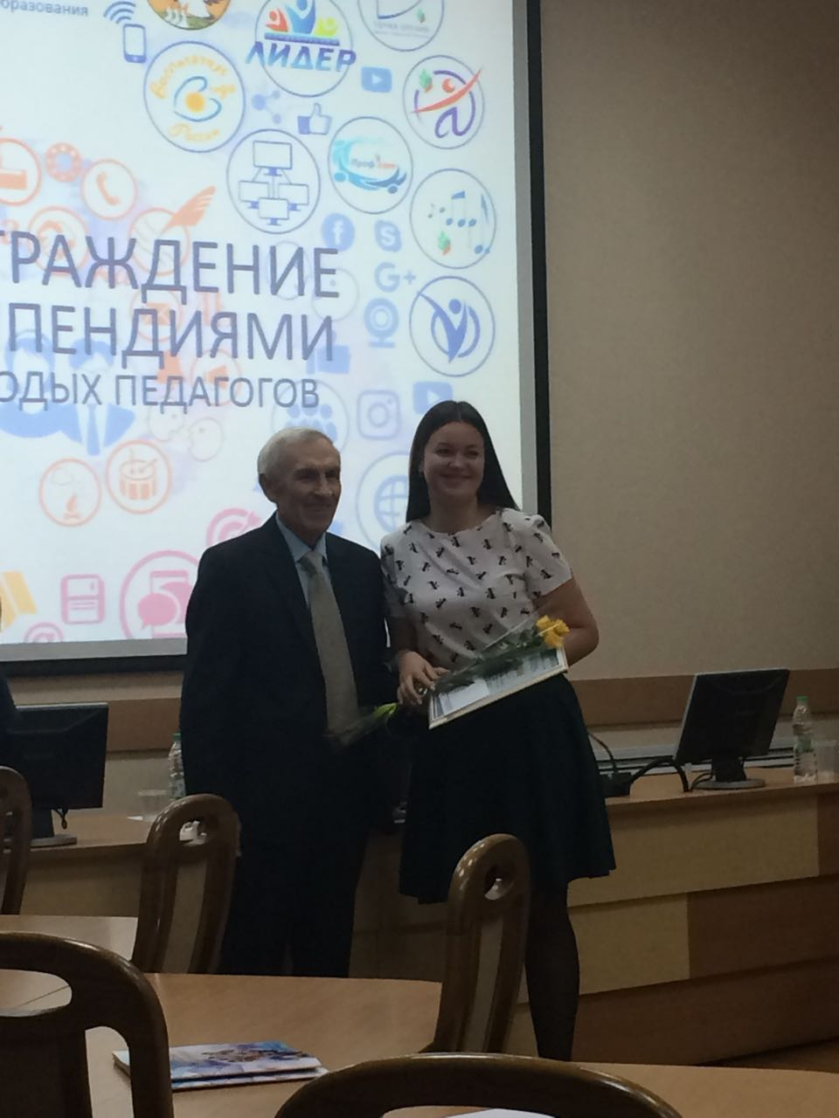
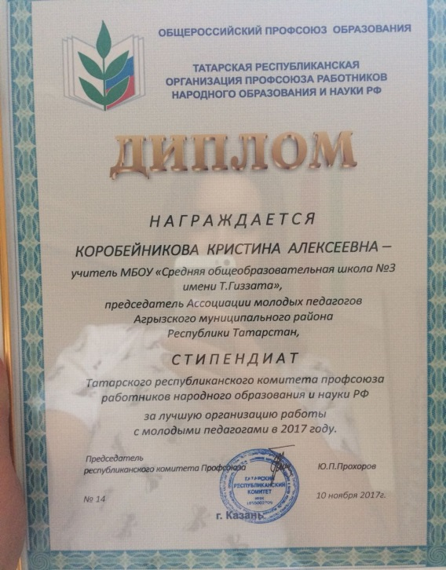
Молодежная политика
Коробейникова Кристина Алексеевна – руководитель Ассоциации молодых педагогов Агрызского мр, победитель в номинации «Будущее педагогики» финала «Учитель Года России 2017 в Республике Татарстан», стипендиат Рескома профсоюза за лучшую организацию работы с молодежью

Slide 8
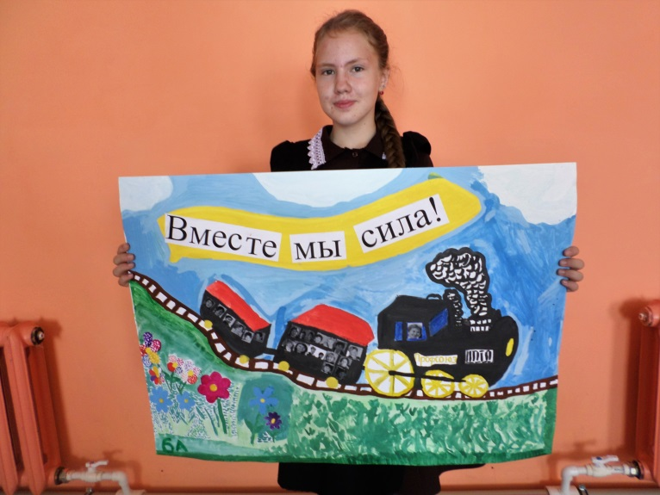
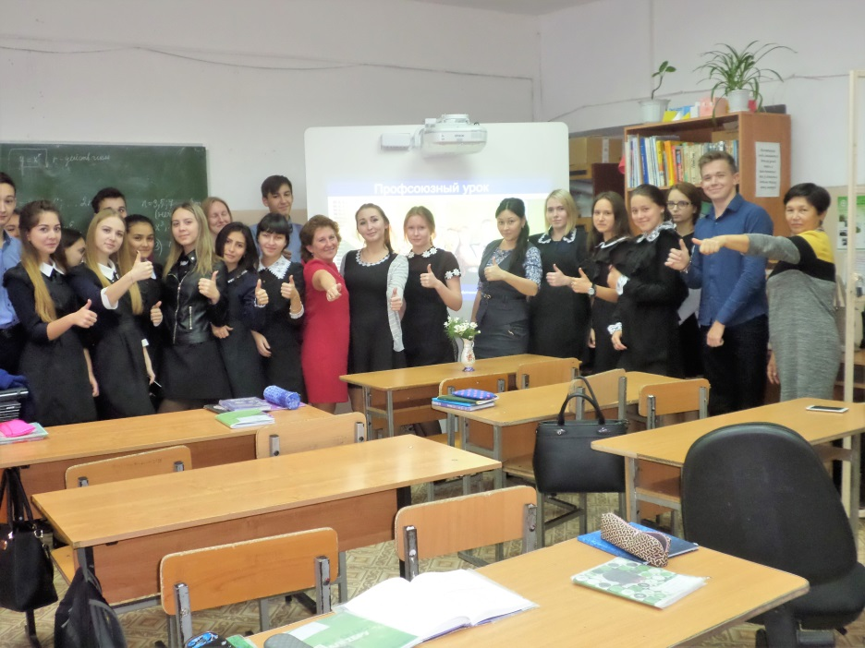
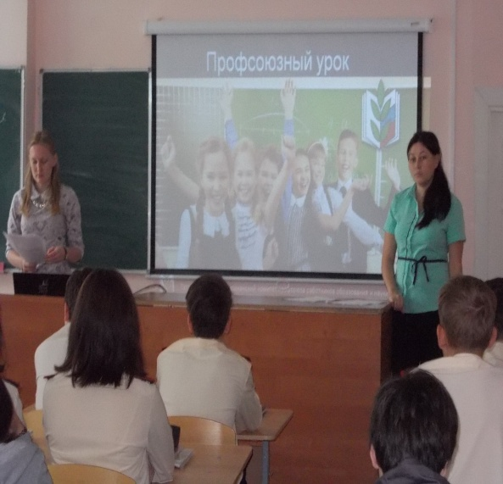
2017 год – Год информационного PR движения
Неделя профсоюзных проектов: профсоюзные уроки
Конкурс рисунков и плакатов «Я бы в профсоюз пошел, пусть меня научат»,
Акция «Профсоюз – надежная рука помощи»,
Публикации

Slide 9
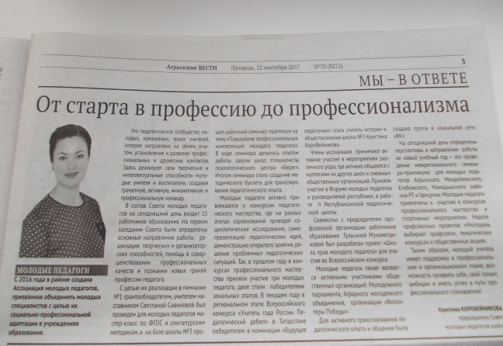
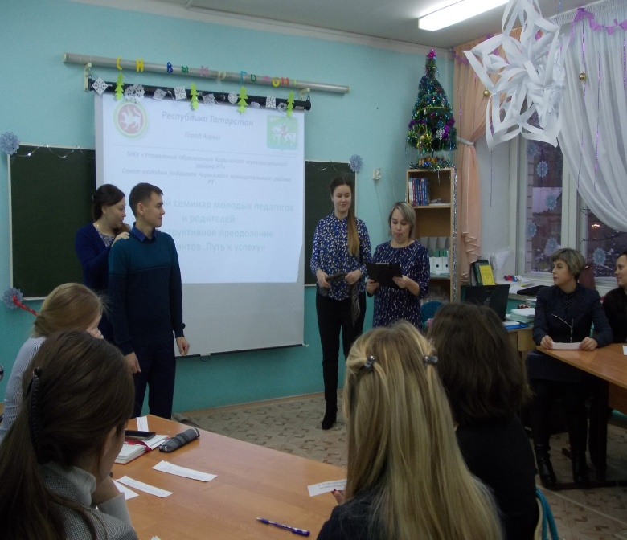
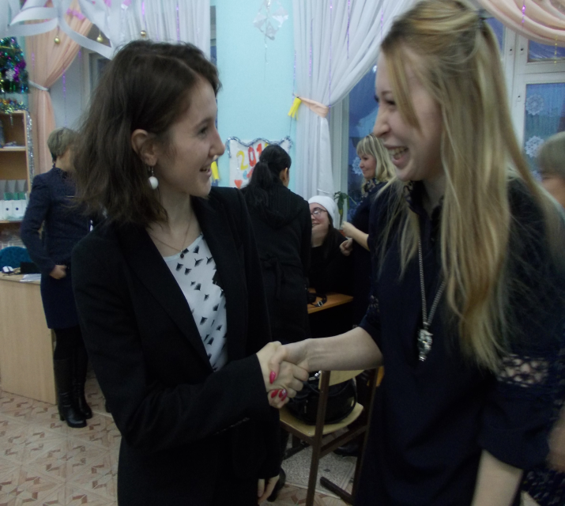
Мероприятия с молодыми педагогами
1.Методический конкурс «Лучшая технологическая карта по ФГОС»: I место – Файзуллина А.И., МБОУ сош №4, II место – Салимуллина Р.Р., МБОУ Сарсак – Омгинский лицей, III место – Мингалиева А.М., МБОУ сош№2 и Лопатина Т.М., МБОУ гимназия №1.
2.Круглый стол «Конструктивное преодоление конфликтов. Путь к успеху»
3.Распространение опыта работы.

Slide 10
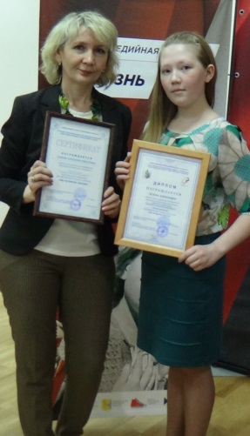
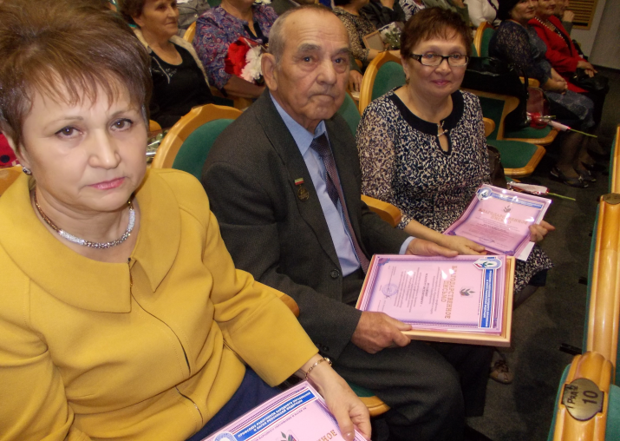
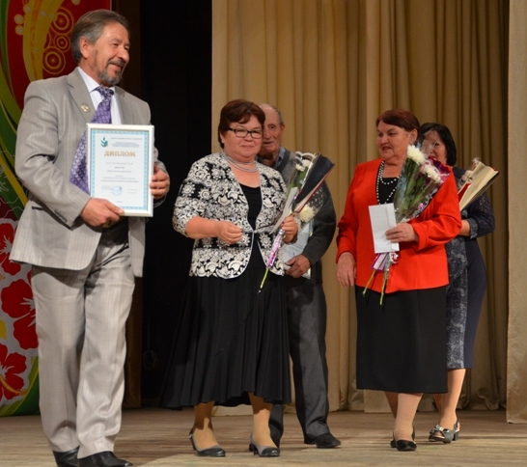
Информационная политика
Муниципальный конкурс «Лучшая профсоюзная страничка на сайте образовательной организации»,
Республиканский детско- юношеский конкурс сочинений «Мы патриоты России»: Хузина Валерия и Думчева Р.В. – МБОУ сош №3, Башарова Инзиля и Нуретдинова А.М. – МБОУ Кичкетанская сош, Исаева Александра и Ганеева Р.Р. – МБОУ сош №4 г. Агрыз
VII Республиканский конкурс детского рисунка и плаката к 9 Мая
90- летие отдела образования Агрызского района.

Slide 11
2018 год – Год охраны труда
Соглашение по ОТ и ТБ на 2017 -2019 годы:
Аттестовано 97 рабочих мест на 114 000 рублей,
Доплата по условиям СОУТ – 203 работника, доп. отпуск – 140 человек,
Программа санитарно – гигиенического минимума,
Периодическое психиатрическое освидетельствование
ФЗ №426 «О специальной оценке условий труда»

Slide 12

2018 год – Год охраны труда
План работы на Год охраны труда:
Смотр – конкурс образовательных организаций
Профсоюзные уроки по ОТ, ТБ, ПБ
Конкурсы рисунков и плакатов
28 апреля – День охраны труда
Обновление стендов «Охрана труда»
Республиканский конкурс на лучшего внештатного инспектора труда

